Slide 1
DocuFit.
기업대출 제출서류 사전검수 서비스
판교5 홍은비
Notes:
판교5반 P172 홍은비입니다. 제가 만든 서비스는 DocuFit, 기업대출 제출서류를 은행에 접수하기 전에 자동으로 검수해 주는 웹 서비스입니다. 5분 동안 개요부터 API까지 순서대로 말씀드리겠습니다.

Slide 2

01
개요
DocuFit 기업대출 제출서류 사전검수 및 보완관리 서비스 — 기업 고객이 접수 전에 필수서류 누락·유효기간·기업정보 불일치를 스스로 확인·보완하고,
은행 담당자가 최신 원본과 검증 결과를 한 화면에서 검토하는 B2B 웹 서비스
목표
접수 전 오류 제거
반복 대조 제거
이력 보존
필수서류 3종의 누락과 납세증명서
유효기간을 업로드 직후 자동 검증
기업 기준정보와 문서별 OCR 추출값을
교차검증해 불일치를 표시
문서 유형별 버전과 제출·검토 처리자를
덮어쓰지 않고 함께 보존
시스템 액터
Actor 구분
역할 및 권한
상세 제공 기능
기업 고객 담당자
서류 준비 및 제출
초대 링크로 계정 활성화 · 소속 기업 신청 건만 조회 · 필수서류 3종 업로드 · 검증 결과 확인 · 최종 제출
은행 기업금융 담당자
제출서류 검토 및 보완 결정
직원 계정으로 로그인 · 최신 원본 · OCR 추출값 · 교차검증 결과 · 버전 이력 확인 · 확인 완료 / 보완 요청
핵심 흐름
1
초대 계정 활성화
›
2
서류 업로드
›
3
OCR · 자동 검증
›
4
자가 보완
›
5
은행 확인
초대 링크로만 진입
필수 3종 · JPG/PNG/PDF
누락 · 기간 · 불일치
해당 문서 재업로드
확인 완료 / 보완 요청
Notes:
DocuFit은 기업 담당자가 접수 전에 서류를 스스로 점검하고, 은행 담당자는 최신 원본과 검증 결과를 한 화면에서 보게 하는 서비스입니다. 목표는 접수 전 오류 제거, 반복 대조 제거, 이력 보존 세 가지입니다. 액터는 기업 고객 담당자와 은행 기업금융 담당자 두 명이고, 외부 OCR은 액터가 아니라 연동 대상으로 뒀습니다.

Slide 3
02
요구사항
ID
요구사항명
핵심 내용
화면
우선순위
REQ-FUNC-001
초대 계정 활성화 및 로그인
일회성 초대 링크로만 계정 생성 · 역할별 첫 화면 분기
SCR-AUTH-001
High
REQ-FUNC-002
신청 · 서류 현황 조회
소속 기업 신청 건과 3종 제출 상태 · 보완 사유 표시
SCR-COMP-001
High
REQ-FUNC-003
업로드 및 OCR 자동 분석
재업로드 시 덮어쓰지 않고 version_no 증가 · 최대 3회 재시도
SCR-COMP-001
High
REQ-FUNC-004
사전검증 및 최종 제출
누락 · 유효기간 · 기업명 · 사업자번호 · 사업연도 검증
SCR-COMP-002
High
REQ-FUNC-005
검토 대상 목록 조회
REVIEW_PENDING · RESUBMITTED 필터 · 보완 요청 횟수
SCR-REV-001
Medium
REQ-FUNC-006
상세 검토 및 보완 결정
원본 · 추출값 · 검증 결과 비교 후 확인 완료 / 보완 요청
SCR-REV-002
High
비기능 요구사항
REQ-NFN-001
REQ-NFN-002
REQ-NFN-003
REQ-NFN-004
성능
보안
호환성
신뢰성
로그인·목록 조회 95% 2초 이내
업로드 3초 내 처리 상태 표시
비밀번호·초대 토큰 해시 저장
Bearer 인증 · 역할과 소속 기업으로 제한
Chrome · Edge 최신 버전
JPG · PNG · PDF · 10MB
OCR 실패 시 원본 보존 후 3회 재시도
재제출은 버전과 이력 보존
요구사항 ID → 화면 ID → API → DB 테이블을 요구사항정의서 6장 추적표에 1:1로 연결했다.
Notes:
기능 요구사항은 인증, 기업 제출, 은행 검토 세 갈래로 여섯 개입니다. 핵심은 REQ-FUNC-004 사전검증으로, 누락·유효기간·기업명·사업자등록번호·사업연도 다섯 가지를 봅니다. 비기능은 성능·보안·호환성·신뢰성 네 개이고, 모든 ID는 화면과 API, DB 테이블까지 추적표로 연결했습니다.

Slide 4



03
화면
SCR-COMP-001 기업 서류 제출 현황 · 업로드
SCR-COMP-002 사전검증 결과 · 최종 제출
SCR-REV-002 은행 상세 검토
필수 3종 업로드와 OCR 처리 상태
POST /documents · /retry
차단 오류의 대상·원인·해결 행동
GET /validation · POST /submit
원본·추출값·검증 결과·이력 비교
GET /review/{id} · POST /decision
화면 5장 전체의 와이어프레임 · 사용자 흐름 · 디스크립션 · 예외 처리는 화면설계서에 수록했다. 번호 배지와 디스크립션 표가 1:1로 대응한다.
Notes:
화면은 다섯 장인데 오늘은 세 장만 보여드립니다. SCR-COMP-001에서 서류를 올리면 바로 OCR 분석이 돌고, SCR-COMP-002에서 차단 오류의 대상과 원인, 해결 행동을 확인합니다. SCR-REV-002는 은행 담당자가 원본과 추출값, 검증 결과를 나란히 놓고 확인 완료나 보완 요청을 결정하는 화면입니다.

Slide 5

04
데이터 모델 설계
DBDiagram 으로 작성한 판교5반-P172-홍은비-DB.dbml — 테이블 8개 · 외래키 12개 · M:N 없음
[ 핵심 설계 포인트 ]
기업 기준정보를 companies로
분리해 교차검증 기준을 일원화
문서 유형별 version_no로
이전본과 최신본을 함께 보존
OCR 추출값을 별도 테이블에
저장하고 수정 기능을 제한
uploaded_by와 reviewer_id로
제출자와 검토자를 구분해 추적
모든 관계를 1:N으로 구성해
불필요한 중간 테이블을 배제
제출 차단 오류 관리
validation_issues에 오류 유형과 대상 문서,
해결 상태를 저장한다. 미해결 오류 존재 여부로
최종 제출 가능 여부를 판정한다.
화면과 API에서 사용하는 데이터만 모델링했다. 모든 테이블에 PK를 두고 관계는 FK로 명시했다.
Notes:
테이블은 여덟 개이고 관계는 전부 1:N입니다. 교차검증의 기준값을 companies 한 곳에서만 관리하는 것이 설계의 핵심입니다. 재제출은 덮어쓰지 않고 문서 유형별 version_no를 올려 이전본과 최신본을 함께 남깁니다.

Slide 6
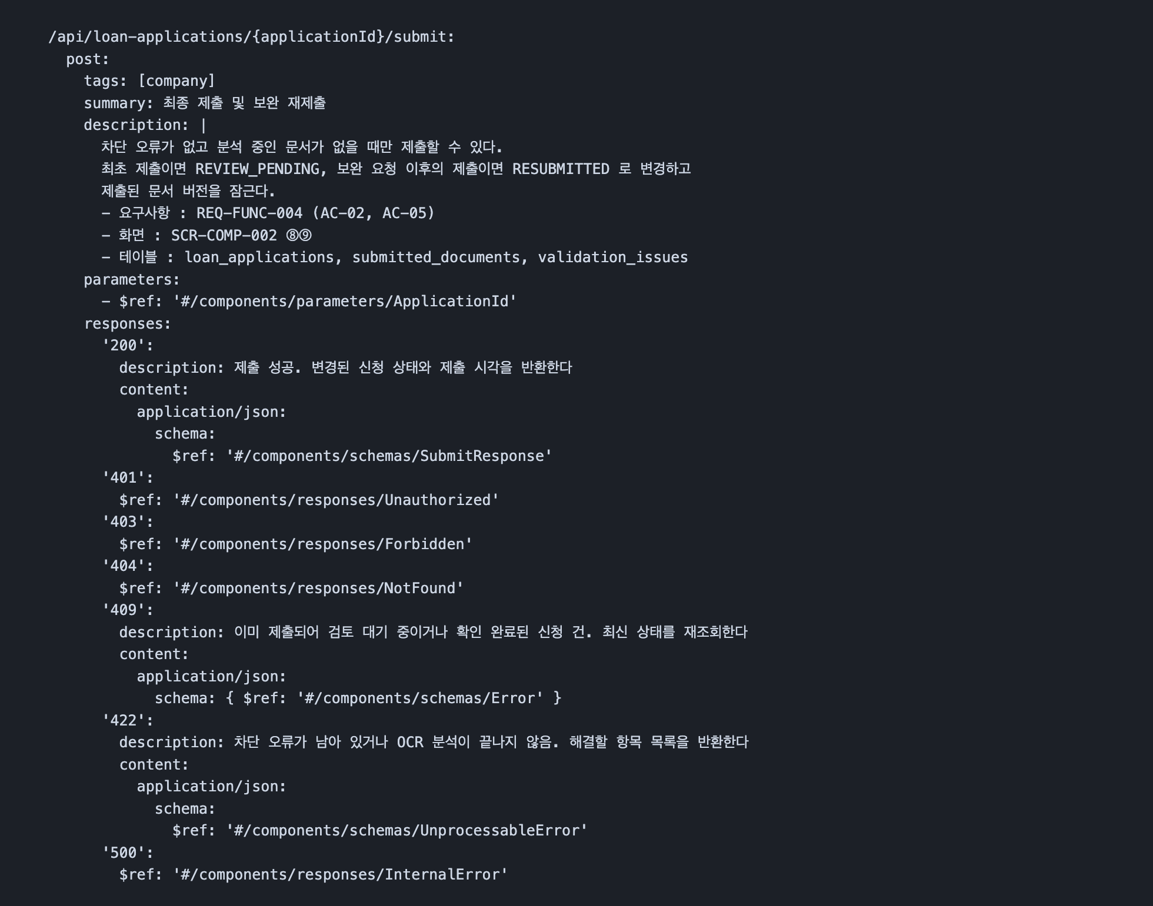
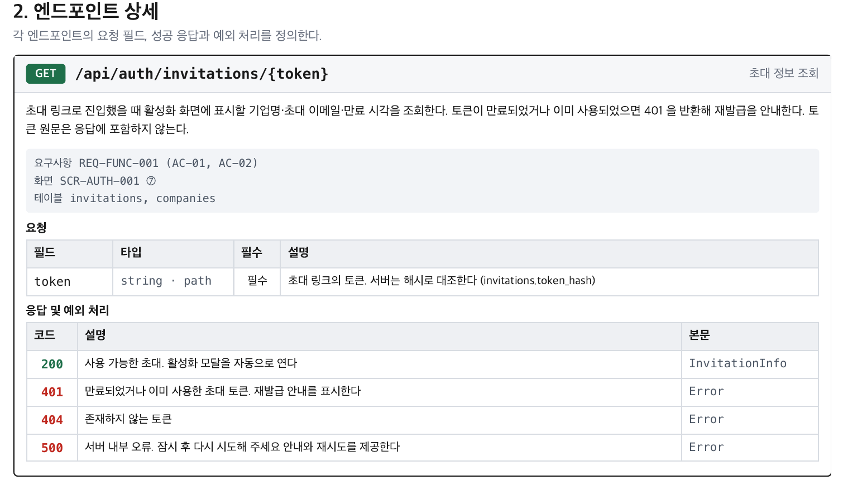
05
API 명세 정의
판교5반-P172-홍은비-API.yml (OpenAPI 3.0.3) — 좌 : 최종 제출 오퍼레이션 원문 / 우 : 엔드포인트 명세서
[ 핵심 설계 포인트 ]
엔드포인트 11개
auth 3 · company 5 · review 3
$ref 로 공통 응답·오류·
파라미터 재사용 (스키마 28개)
화면에서 실제 호출하는 API만
정의해 범위를 명확히 제한
외부 OCR은 연동 대상으로 분리하고
실패와 지연을 502·504로 표현
예외 처리 규격화
오퍼레이션별 추적 정보
성공 응답과 주요 오류 코드를 각 오퍼레이션에
명시해 화면설계서의 예외 정책과 일치시켰다.
각 description에 요구사항 ID와 화면 ID,
사용 테이블을 기록해 요구사항·화면·API·DB를
상호 추적할 수 있게 구성했다.
Bearer 인증
로그인 응답의 accessToken을
이후 요청에 사용한다. 초대 정보 조회,
계정 활성화와 로그인은 인증 없이 호출한다.
미해결 차단 오류가 있으면 422와 blockingIssues 배열을 반환해 화면에서 해결 항목을 바로 표시할 수 있게 했다.
Notes:
엔드포인트는 열한 개이고, 화면에서 실제로 호출하는 것만 정의했습니다. 공통 응답과 오류는 $ref로 재사용했고, 오퍼레이션마다 요구사항 ID와 화면 ID, 사용 테이블을 description에 적었습니다. 차단 오류가 남은 제출은 422와 함께 blockingIssues 배열을 돌려줍니다.

Slide 7
06
마무리
고민한 점
결과 확인 버튼의 활성화 조건
처음에는 모든 문서가 COMPLETED 일 때만 열리게 했다. 그러면 미제출 문서가 있는 사용자는
MISSING_DOCUMENT 를 영원히 볼 수 없다. 분석 중인 문서가 없으면 열리도록 바꿨다.
은행 목록에 무엇을 보여줄 것인가
오류 건수를 넣으려 했으나 차단 오류가 남으면 최종 제출 자체가 불가능해 항상 0이 된다.
실제로 의미가 있는 보완 요청 횟수로 교체했다.
재제출을 어떻게 저장할 것인가
같은 문서 유형을 다시 올려도 덮어쓰지 않고 version_no 를 올려 이전본과 최신본을 함께 남긴다.
은행 담당자가 무엇이 바뀌었는지 확인할 수 있어야 하기 때문이다.
다음 개발 시 주의
OCR 추출값 정정
검증 규칙의 외부화
문서 보호 정책
지금은 읽기 전용이다. 정정 기능을 열면
누가 언제 무엇을 고쳤는지 이력이 함께 필요하다
필수서류와 규칙이 코드에 고정돼 있다.
상품·기업 유형별로 설정할 화면이 있어야 한다
원본에 사업자등록번호 등 민감정보가 있다.
암호화·마스킹·접근 로그·보관기간을 정해야 한다
서류 확인 완료는 대출 승인이 아니다. DocuFit 은 접수 전 문서 검수만 책임진다.
Q & A
Notes:
가장 오래 고민한 것은 결과 확인 버튼의 활성화 조건이었습니다. 모든 문서가 완료여야 열리게 했더니 미제출 문서가 있는 사용자는 누락 오류를 볼 방법이 없어서, 분석 중인 문서만 없으면 열리도록 바꿨습니다. 다음에 개발한다면 OCR 추출값 정정과 이력, 검증 규칙 설정 화면, 문서 보호 정책을 먼저 잡겠습니다. 질문 받겠습니다.

Slide 8
Thank you.
감사합니다
Notes:
정리하면 DocuFit은 대출을 자동 심사하는 서비스가 아니라, 기업 고객이 제출 전에 서류 오류를 발견하고 은행 담당자가 최신 원본과 이력을 일관되게 확인하도록 돕는 서비스입니다. 설계하면서 접수 전 예방, 사람의 최종 확인, 재제출 이력 추적을 핵심 원칙으로 두었습니다. 이후에는 은행 SSO와 문서 진위확인 연동, 지원 문서 확대를 검토할 수 있습니다. 이상으로 발표를 마치겠습니다. 감사합니다.

